Slide 1
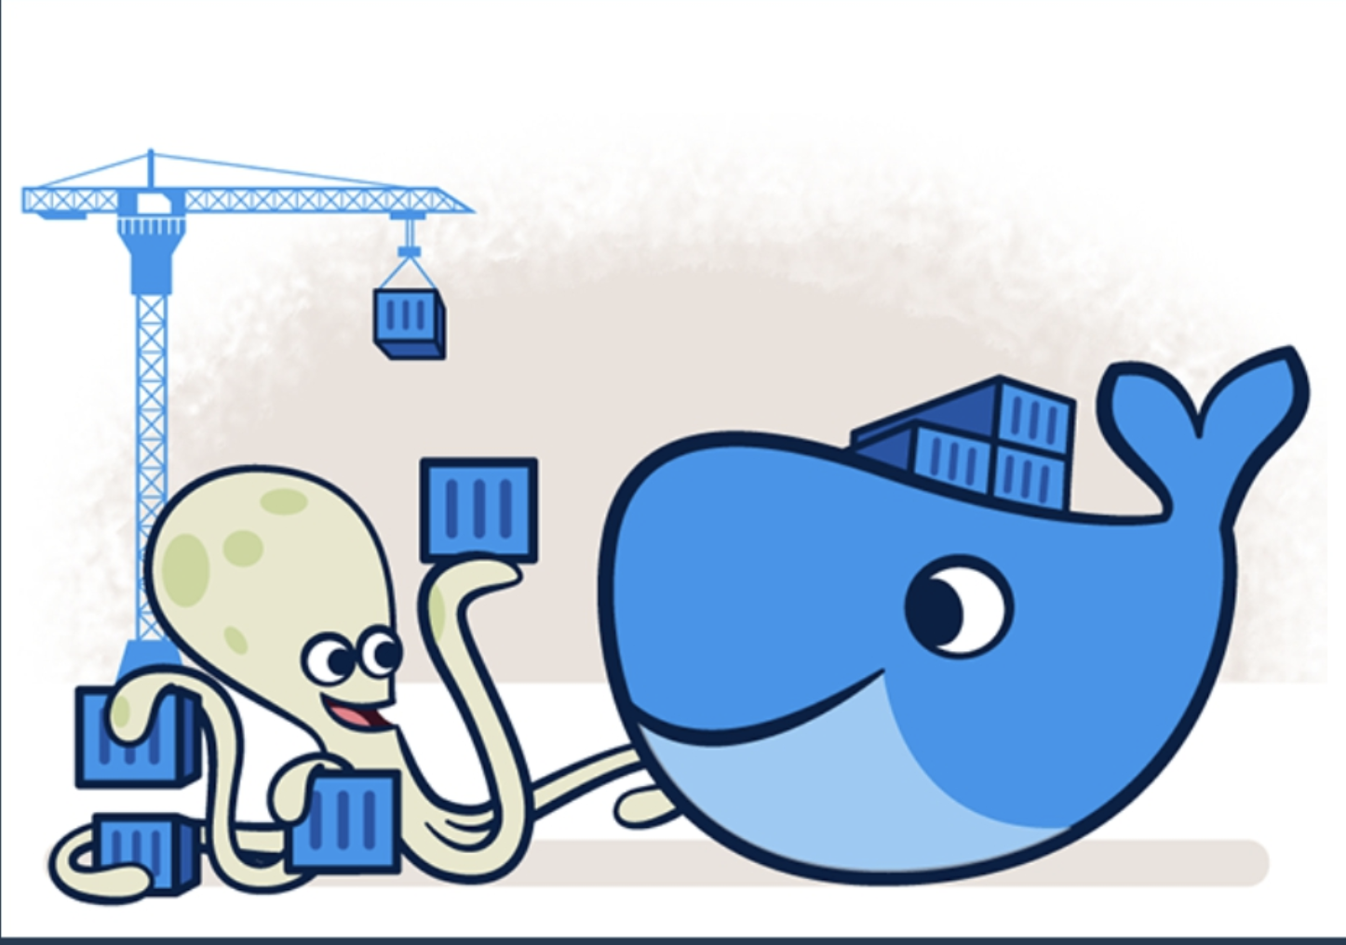
Docker Avanzado Dia I

Slide 2
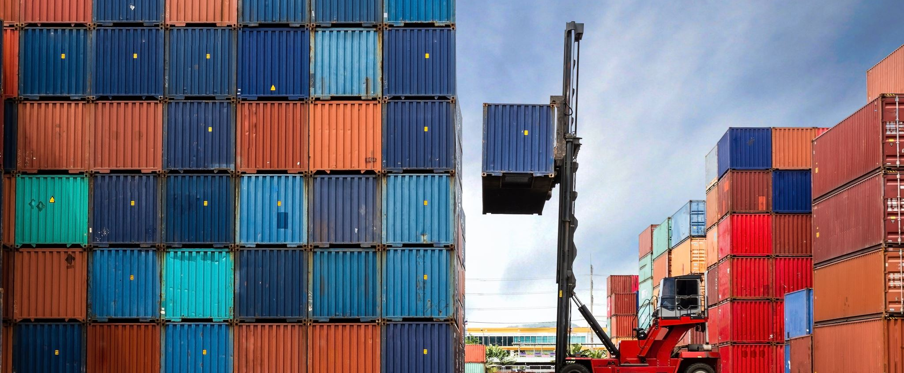
"Containers are the future of application deployment. They offer lightweight, portable, and scalable solutions for software delivery." Solomon Hykes, Founder of Docker

Slide 3

Introducción

Slide 4
Bienvenidos
Soy Leonel (Leo) Soto.
Curso:
Teoria y Vida Real (9:30 – 12:30).
5 min Descanso
Almuerzo (12:31 - 13:29)
Práctica (Labs). (13:30 - 17:30)
5 min Descanso
Preguntas cuando deseen.

Slide 5
Temario
Introduction
Arquitectura y Ventajas de Docker
Configurando Docker
Creando tu propia Docker Images
Docker Compose: Corriendo aplicaciones multicontainer
Docker Networking Avanzado.
Seguridad en Docker.

Slide 6
About Me
Leonel Soto (Leo)
De Miami, Nacido en Cuba.
Cloud Architect y Platform Engineer
Mi día a día es un chaos en el mundo tecnológico.
Me gusta la naturaleza y jugar baseball en consola o en la vida real.
Color Favorito: Verde
Contacto:
leon.sr@gmail.com
+1 (305)-609-8439

Slide 7
About You
Quien Eres?
De donde eres?
Que haces?
Que te gusta?
Color Favorito?

Slide 8
Virtualización
La virtualización es una tecnología que permite la creación de instancias virtuales de recursos informáticos ( sistemas operativos, servidores, almacenamiento y redes) . Lavirtualización permite dividir un recurso físico en múltiples entidades virtuales, conocidas como máquinas virtuales (VM).
La virtualización se basa en la idea de que un recurso físico puede ser compartido y utilizado por varias máquinas virtuales de manera eficiente donde cada máquina virtual actúa como una entidad independiente y completa, con su propio sistema operativo, aplicaciones y recursos asignados.
Estas máquinas virtuales se ejecutan de forma aislada, lo que significa que una VM no afecta ni se ve afectada por las demás.

Slide 9
Conteinerarización
La conteinerización es una tecnología que permite empaquetar y ejecutar aplicaciones junto con todas sus dependencias y configuraciones en un entorno aislado llamado contenedor.
Un contenedor es una unidad liviana y portátil que encapsula una aplicación y todas las bibliotecas y componentes necesarios para que funcione correctamente, incluyendo el sistema operativo subyacente.
A diferencia de la virtualización tradicional, la conteinerización se basa en el concepto de compartir el mismo núcleo (kernel) del sistema operativo del host y utilizar mecanismos de aislamiento a nivel de sistema de archivos y procesos para garantizar la separación entre los contenedores.

Slide 10
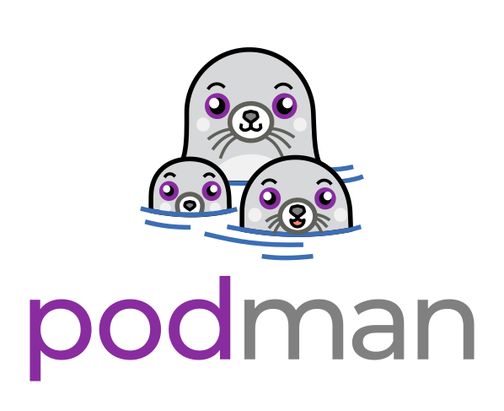
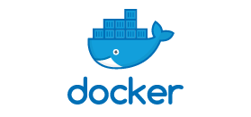
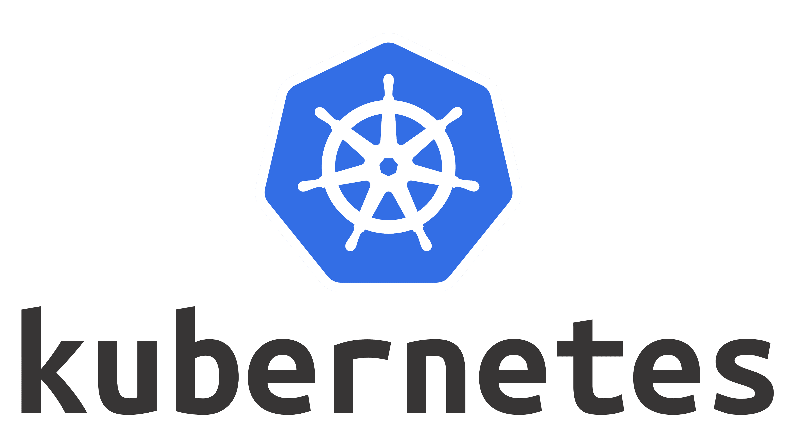


Herramientas de conteinerización

Slide 11
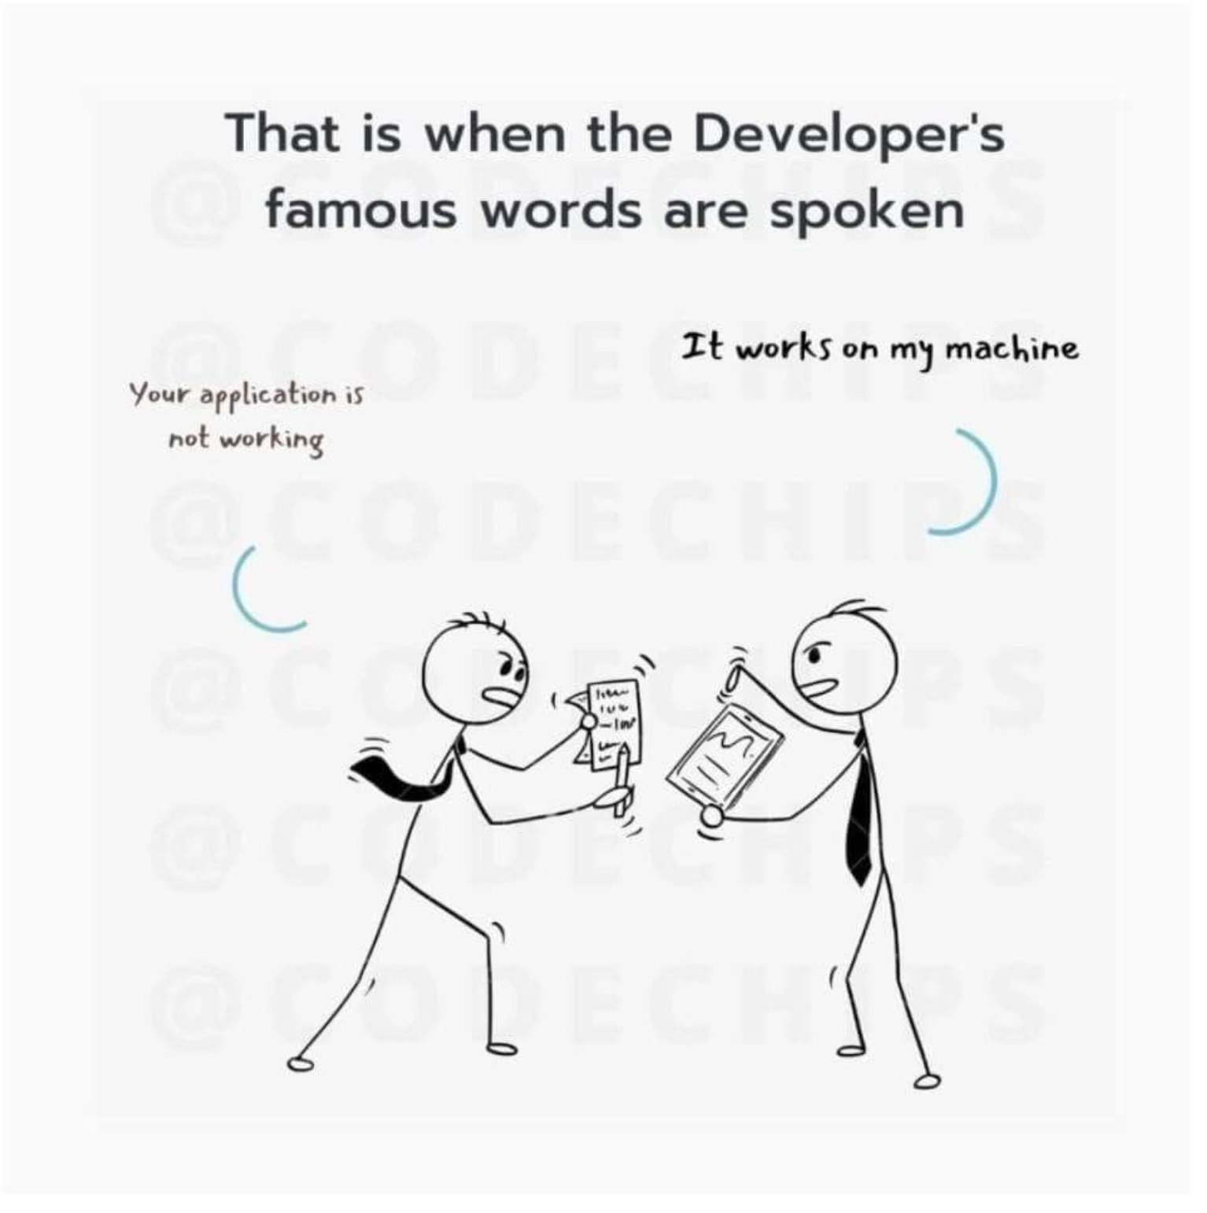
Resolviendo el “en mi maquina funciona”

Slide 12
Docker
“Docker is an open platform for developing, shipping, and running applications. Docker enables you to separate your applications from your infrastructure so you can deliver software quickly. With Docker, you can manage your infrastructure in the same ways you manage your applications. By taking advantage of Docker’s methodologies for shipping, testing, and deploying code quickly, you can significantly reduce the delay between writing code and running it in production”
https://docs.docker.com/

Slide 13
Docker
Docker es una plataforma de código abierto que facilita la creación, el despliegue y la ejecución de aplicaciones en contenedores.
La tecnología de Docker utiliza el concepto de imágenes y contenedores.
Una imagen de Docker es una plantilla de solo lectura que contiene todo lo necesario para ejecutar una aplicación, incluyendo el código, las bibliotecas y las dependencias.
Los contenedores son instancias en tiempo de ejecución de esas imágenes, donde se ejecuta la aplicación de manera aislada y consistente, independientemente del entorno de host.

Slide 14
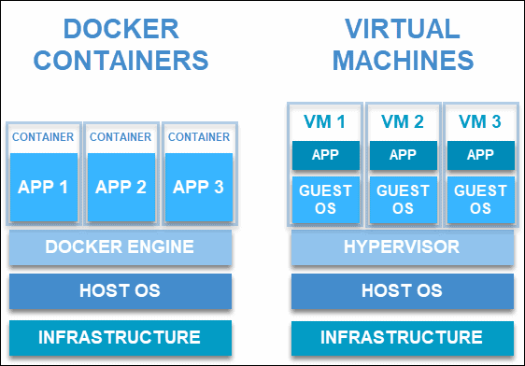
Arquitectura

Slide 15
Arquitectura
La arquitectura de Docker se compone de varios componentes que trabajan juntos para permitir la creación, distribución y ejecución de contenedores.
Docker Daemon (dockerd).
Cliente de Docker (Docker Client).
Imágenes de Docker (Docker images).
Contenedores (Container).
Registro de Docker o Repositorios (Docker Registry: hub.Docker.com).
Red de Docker (Docker Network)

Slide 16
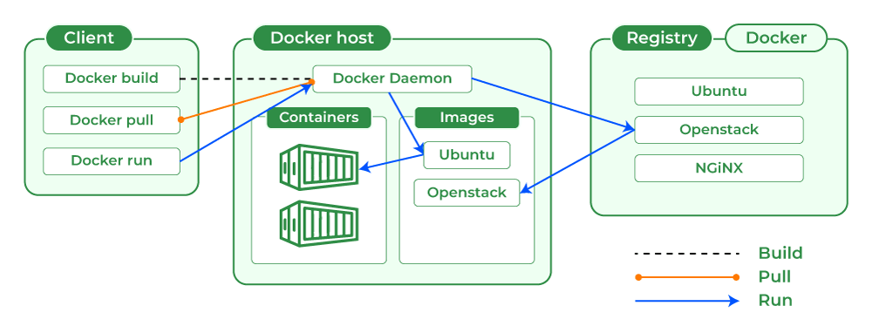
Arquitectura

Slide 17
Configurado Docker:
Instalación:
Variable y dependiente del Sistema Operativo: https://docs.docker.com/desktop/

Slide 18

Seguridad

Slide 19
Seguridad
La seguridad se refiere a la protección de personas, activos, información y sistemas contra daños, riesgos o amenazas. En el contexto de la tecnología y la informática, la seguridad se centra en salvaguardar la confidencialidad, integridad y disponibilidad de los datos y sistemas

Slide 20
Seguridad
Seguridad física: Protección de los activos físicos, como edificios, equipos y dispositivos, contra daños, robos o accesos no autorizados.
Seguridad de la información: Medidas y controles para proteger la confidencialidad, integridad y disponibilidad de la información. Esto incluye el uso de cifrado, autenticación, control de acceso, copias de seguridad y recuperación de datos.
Seguridad de redes: Protección de las redes y los sistemas de comunicación contra ataques, intrusiones y accesos no autorizados. Esto implica el uso de firewalls, detección de intrusiones, segmentación de redes y protección contra malware.
Seguridad de aplicaciones: Implementación de prácticas de desarrollo seguro y uso de controles de seguridad en las aplicaciones para prevenir vulnerabilidades y proteger contra ataques, como inyecciones de código, cross-site scripting (XSS) y denegación de servicio (DoS).
Seguridad en la nube: Implementación de medidas de seguridad específicas para proteger los datos y sistemas almacenados en entornos de computación en la nube. Esto puede incluir autenticación robusta, cifrado de datos, controles de acceso y auditoría de registros.
Seguridad de la identidad: Gestión y protección de las identidades digitales de usuarios y sistemas. Esto abarca la autenticación de usuarios, la gestión de contraseñas, el uso de autenticación multifactor y la administración de privilegios.
Seguridad operativa: Implementación de políticas, procedimientos y prácticas de seguridad en la gestión diaria de los sistemas y datos. Esto incluye la capacitación del personal, la gestión de incidentes, las pruebas de penetración y la gestión de parches y actualizaciones.

Slide 21
Seguridad en Docker
Uso de Trusted and Official images.
Actualiza Docker regularmente.
Asegura tu Docker Daemon.
Asegura las imagenes de tus contenedores.
Practica la “Image Hardening”.
Implementa limitacion de recursos.
Asegura la configuracion de tus contenedores.
Applica control de acceso en contenedores.
Applica network segmentation.
Asegura la gestion de secretos
Habilita Content Trust
Monitorea tus Contenedores.
Scanea continuamente.
Regularmente Audita y actualiza.

Slide 22
Manos a la obra.

